Slide 1
Kinect camera를 활용한 3D Scanning의 표면 텍스쳐 정확도 향상을 위한 기법 캡스톤디자인2
컴퓨터공학과 2018102778 김민경

Slide 2
연구 배경
배경
일반인도 쉽게 접근할 수 있는 Kinect Camera를 활용한 3D Scanning 프로그램 등장
기존 존재하던 한계점
비접촉 3D Scanning 방식이고 새로운 정보가 들어올 때마다 평균값이 도출되어 값이 무뎌지는 현상이 발생하여 표면 텍스쳐의 정확도가 낮음

Slide 3
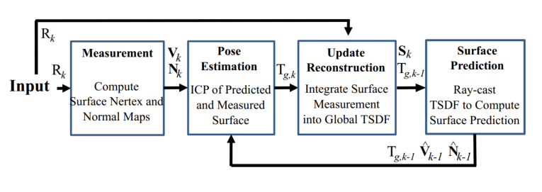
관련 연구
Kinect Fusion Algorithm
Kinect Camera로부터 Depth Image를 받아와 Depth Map을 생성하는 알고리즘

Slide 4
본 연구의 중요성
향상된 3D Scanning 프로그램을 일반인이 접근 가능
게임개발, 제조업 등의 다양한 분야에 적극 활용 가능

Slide 5
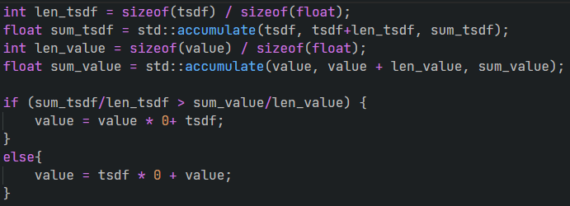
제안 방법 및 구현
새로운 depth값이 들어올 때 기존 depth map과 합치는 알고리즘을 개선
Opencv_contrib-4.1.0/modlues/rgbd/tsdf.cpp
if (현재 depth 값의 평균) > (이전 depth값의 평균)
then value = value*0+tsdf //현재 depth값으로 대체
//weight값은 무시한다
else
then value = value+tsdf*0 //변화 없이 유지

Slide 6
시연

